Slide 1
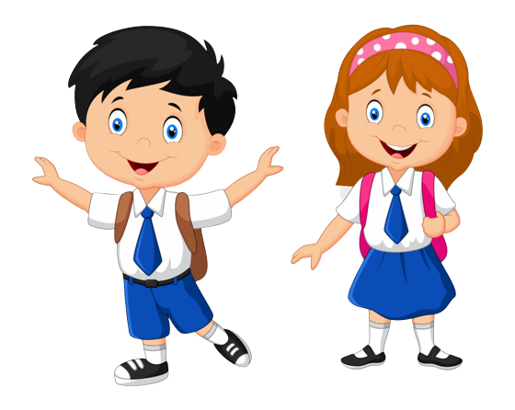
2
0
2
2
Tiếng việt 4
ÔN TẬP TIẾT 2

Slide 2
01
ÔN LUYỆN CHÍNH TẢ

Slide 3
HOA GIẤY
Trước nhà, mấy cây bông giấy nở hoa tưng bừng. Trời càng nắng gắt, hoa giấy càng bồng lên rực rỡ. Màu đỏ thắm, màu tím nhạt, màu da cam, màu trắng muốt tinh khiết. Cả vòm cây lá chen hoa bao trùm lấy ngôi nhà lẫn mảnh sân nhỏ phía trước. Tất cả như nhẹ bỗng, tưởng chừng chỉ cần một trận gió ào qua, cây bông giấy sẽ bốc bay lên, mang theo cả ngôi nhà lang thang giữa bầu trời... Hoa giấy đẹp một cách giản dị. Mỗi cánh hoa giống hệt một chiếc lá, chỉ có điều mỏng manh hơn và có màu sắc rực rỡ. Lớp lớp hoa giấy rải kín mặt sân, nhưng chỉ cần một làn gió thoảng, chúng liền tản mát bay đi mất.
Theo Trần Hoài Dương

Slide 4
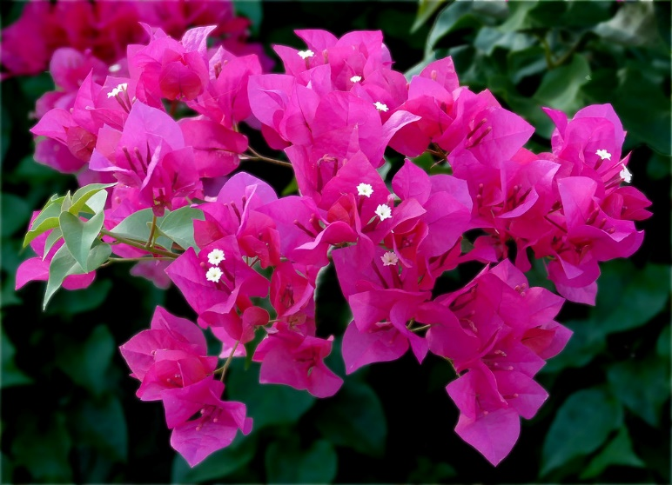
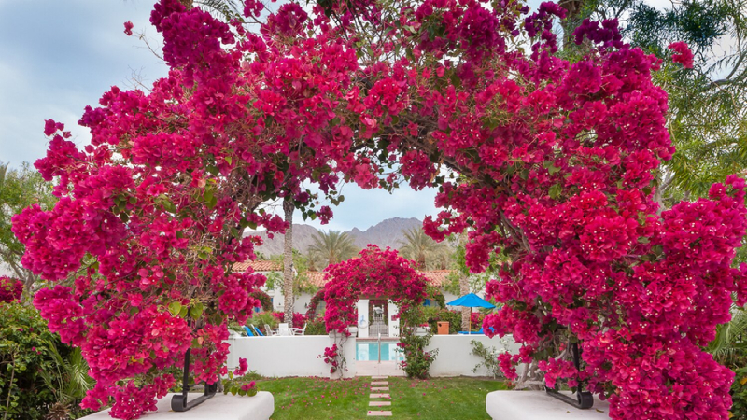
Cây hoa giấy là loại cây dây leo dạng gỗ, cây bụi hay cây thân gỗ có gai. Lá cây hoa giấy thường mọc so le, lá đơn hình trứng nhọn mũi, dài 4 - 13cm và rộng từ 2 - 6cm. Khi nở, mỗi cụm 3 hoa của cây thường được bao quanh bằng 3 hay 6 lá, cánh hoa mỏng và giống như giấy nên được gọi là hoa giấy. Hoa có nhiều màu khác nhau như màu hồng, tím, tía, đỏ, cam, trắng hay vàng...

Slide 5
HOA GIẤY
Trước nhà, mấy cây bông giấy nở hoa tưng bừng. Trời càng nắng gắt, hoa giấy càng bồng lên rực rỡ. Màu đỏ thắm, màu tím nhạt, màu da cam, màu trắng muốt tinh khiết. Cả vòm cây lá chen hoa bao trùm lấy ngôi nhà lẫn mảnh sân nhỏ phía trước. Tất cả như nhẹ bỗng, tưởng chừng chỉ cần một trận gió ào qua, cây bông giấy sẽ bốc bay lên, mang theo cả ngôi nhà lang thang giữa bầu trời... Hoa giấy đẹp một cách giản dị. Mỗi cánh hoa giống hệt một chiếc lá, chỉ có điều mỏng manh hơn và có màu sắc rực rỡ. Lớp lớp hoa giấy rải kín mặt sân, nhưng chỉ cần một làn gió thoảng, chúng liền tản mát bay đi mất.
Theo Trần Hoài Dương

Slide 6
Viết chính tả

Slide 7
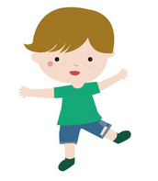
2. Đặt một vài câu để:
a) Kể về các hoạt động vui chơi của em và các bạn trong giờ nghỉ giữa buổi học ở trường.
b) Tả các bạn trong lớp em (tính tình, dáng vẻ,...)
c) Giới thiệu từng bạn trong tổ của em với chị phụ trách mới của liên đội.

Slide 8
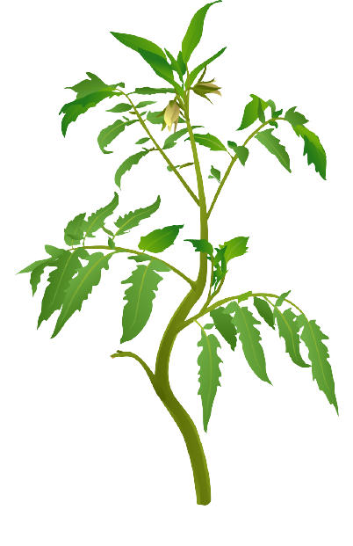
2
0
2
2
Trò chơi
Cây cà chua
Hạnh phúc

Slide 9
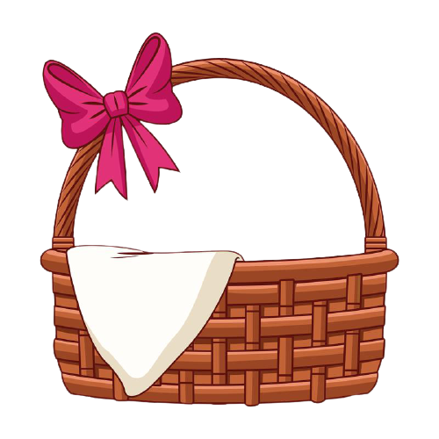
Trò chơi
Cây cà chua hạnh phúc

Slide 10
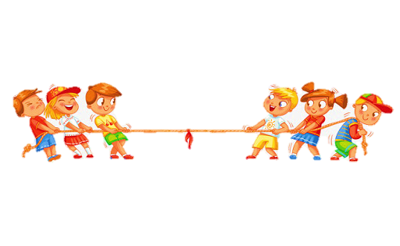
Kể về các hoạt động vui chơi của em và các bạn trong giờ nghỉ giữa buổi học ở trường.
Tiếng trống trường đã vang lên báo hiệu giờ ra chơi đã tới. Các lớp ào ra sân như đàn chim vỡ tổ. Khu sân trường rộng đang yên lặng nghiêm trang bỗng ồn ào, náo nhiệt. Chỗ này mấy bạn nhảy dây. Hai bạn cầm đầu dây quay đều. Một bạn vào nhảy thật nhanh nhẹn, nhịp nhàng. Một số bạn đứng xung quanh chờ tới lượt mình vào nhảy. Có vài bạn lại thích chơi cầu lông ở một góc sân. Còn một số bạn trai hăng hái nhất thì đang tranh nhau trái bóng tròn ở giữa sân, vẻ tươi vui luôn hiện trên các khuôn mặt nhễ nhại mồ hôi. Khi tiếng trống trường lại vang lên báo hiệu giờ chơi đã hết thì tất cả lại xếp hàng vào lớp. Sân trường lại trở về yên ắng, chỉ còn tiếng đọc bài từ các lớp vọng ra.
点击此处
添加文字

Slide 11
b) Tả các bạn trong lớp em (tính tình, dáng vẻ,...)
Một số bạn trong lớp em có những nét nổi bật khác hẳn mọi người xung quanh. Ví dụ như Tâm béo thì ục à ục ịch, những ngón tay múp míp như những quả chuối mắn. Chúng em thường đùa:
- Này cậu cẩn thận kẻo bị bệnh béo phì đấy!
Thế là Tám lại cười khì. Nam thì cao và gầy, cậu ấy có một giọng hát rất hay. Cô họa sĩ Tú thì vẽ thật là đẹp, còn bạn Hồng lớp trưởng thì rất giỏi làm kế hoạch và điều khiển lớp trong sinh hoạt.
点击此处
添加文字

Slide 12
c) Giới thiệu từng bạn trong tổ của em với chị phụ trách mới của liên đội.
Trong tổ em gồm chín bạn, bốn nam, năm nữ. Chúng em học chung với nhau từ lớp một cho đến bây giờ. Nhà lại cùng chung một ấp nên chúng em rất gần gũi, gắn bó với nhau. Tổ trưởng là bạn Mỹ Hằng học giỏi nhất tổ. Còn đây là Hương, Hiền hai cây đơn ca số một của khối bốn, rất nhí nhảnh và hồn nhiên. Loan và Hường ít nói, sống chân tình với bạn bè. Bốn bạn nam là Cường, Dũng, Phong, Đạt nhanh nhẹn tháo vát.
点击此处
添加文字

Slide 13
Cùng làm bài nào!

Slide 14
2
0
2
2
Tạm biệt!

Slide 15
Những quà tặng tiếp theo sẽ được MĂNG NON cập nhật tại nhóm Măng Non – Tài liệu Tiểu học sau: https://www.facebook.com/groups/629898828017053 Mời thầy cô tham gia nhóm để chủ động cập nhật bài giảng điện tử lớp 4 và quà tặng hằng tuần mới nhất nhé!
MĂNG NON – TÀI LIỆU TIỂU HỌC
CHUYÊN GIÁO ÁN ĐIỆN TỬ THEO TUẦN KHỐI 4
BÀI THAO GIẢNG – ELEARNING
Nhóm chia sẻ tài liệu – Quà tặng: Măng Non – Tài liệu Tiểu học
Page: Măng Non – Tài liệu Tiểu học
SĐT ZALO : 0382348780 - 0984848929

